Slide 1
Phân cụm dữ liệu (Clustering)

Slide 2
Nội dung
Giới thiệu, Bài toán, Dữ liệu
Độ đo
Kỹ thuật phân cụm
Phân hoạch
Phân cấp
Mật độ

Slide 3
Gom cụm
PCDL là một kỹ thuật trong khai phá dữ liệu, nhằm tìm kiếm, phát hiện các cụm, các mẫu dữ liệu tự nhiên tiềm ẩn, quan tâm trong tập dữ liệu lớn, từ đó cung cấp thông tin, tri thức hữu ích cho ra quyết định.

Slide 4
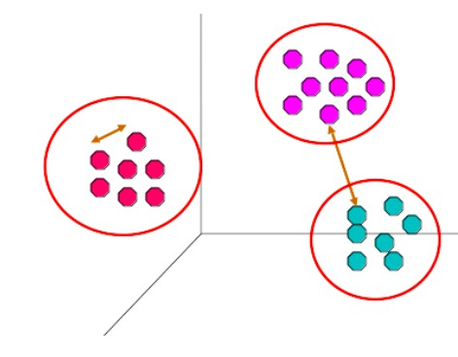
Mục tiêu của phân cụm
Chia các đối tượng thành các cụm thuần nhất phân biệt với nhau, tức là các nhóm đối tượng thỏa mãn
Độ tương tự của các đối tượng trong cùng nhóm là cao nhất có thể (tiêu chuẩn liên kết chặt)
Các đối tượng trong các nhóm khác nhau phân biệt nhất có thể (tiêu chuẩn tách rời)
Cần một độ đo đánh giá độ tường quan hay khác biệt

Slide 5
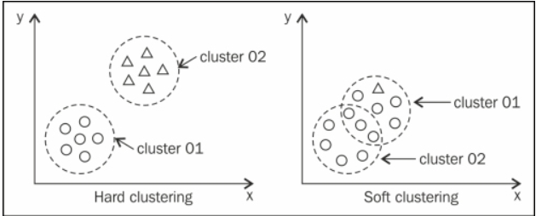
Phân loại
Phân cụm dữ liệu cứng: gán mỗi đối tượng vào một và chỉ một cụm, xác định rõ ranh giới giữa các cụm.
Phân cụm dữ liệu mềm: mỗi đối tượng có thể thuộc một hoặc nhiều cụm dữ liệu.

Slide 6
Ứng dụng của phân cụm
Hỗ trợ giai đoạn tiền xử lý dữ liệu
Mô tả sự phân bố của dữ liệu
Nhận dạng mẫu
Phân tích dữ liệu không gian
Xử lý ảnh
Phân mảnh thị trường
Gom nhóm tài liệu có tính chất tương đồng

Slide 7
Sự khác nhau của Phân cụm và Phân lớp
Mục tiêu phân cụm: nhóm các đối tượng tương tự, nhờ đó phát hiện cấu trúc ẩn của dữ liệu.
Mục tiêu phân lớp: Trích rút các đặc trưng từ dữ liệu cho phép phân loại các phần tử mới vào các lớp đã xác định.

Slide 8
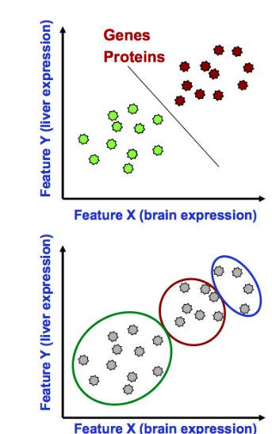
Sự khác nhau của Phân cụm và Phân lớp
Các đối tượng được mô tả bởi một hoặc nhiều đặc trưng (features)
Phân lớp
Dữ liệu có nhãn
Xây dựng mô hình giúp gán nhãn chin xác cho dữ liệu mới.
Chọn đặc trưng
Xác định độ đo (độ chính xác phân lớp)
Phân cụm
Không có nhãn sẳn
Nhóm các điểm dữ liệu vào cụm dựa trên độ tương tự (giống nhau của chúng)
Độ đo: các đặc trưng kiểm chứng độc lập

Slide 9
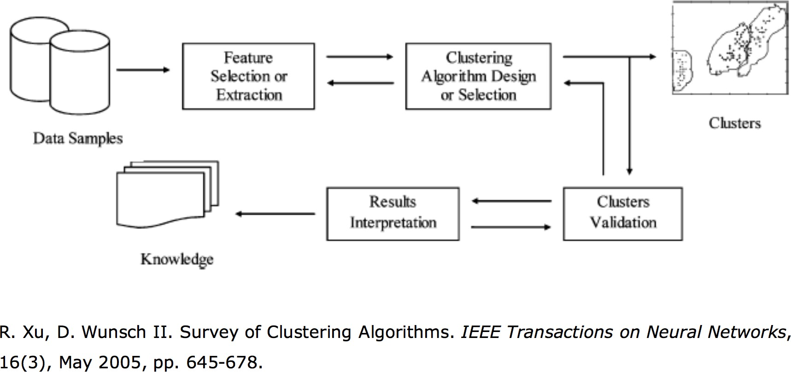
Quá trình phân cụm dữ liệu

Slide 10
Các bước phân cụm tự động
Thu thập dữ liệu
Tính toán độ tương tự giữa n cá thể từ các bảng dữ liệu ban đầu
Chọn một thuật toán và thực hiện
Diễn giải kết quả
Đánh giá chất lượng phân cụm
Mô tả các cụm đạt được.

Slide 11
Độ đo
Các phương pháp phân cụm cần có
Tiêu chuẩn đo (khoảng cách/phi tương tự) giữa các đối tượng, hoặc đo độ tương tự giữa các đối tượng.
Với các dữ liệu định lượng thường sử dụng khoảng cách.
Với dữ liệu văn bản thường sử dụng độ tương tự.

Slide 12
Các phương pháp đánh giá việc phân cụm
Đánh giá ngoại (external validation) dựa vào cấu trúc được chỉ định trước cho tập dữ liệu.
Đánh giá nội (internal validation) theo số lượng các vector của chính tập dữ liệu (ma trận gần - proximity matrix).
Đánh giá tương đối (relative validation) bằng việc so sánh các kết quả gom cụm khác ứng với các bộ trị thông số khác nhau.
Tiêu chí cho việc đánh giá và chọn kết quả gom cụm tối ưu
Độ nén (compactness): các đối tượng trong cụm nên gần nhau.
Độ phân tách (separation): các cụm nên xa nhau.

Slide 13
Các phương pháp đánh giá việc phân cụm…
Đánh giá ngoại (external validation)
Độ đo: Rand statistic, Jaccard coefficient, Folkes and Mallows index, ...
Đánh giá nội (internal validation)
Độ đo: Hubert's statistic, Silhouette index, Dunn's index, ...
Đánh giá tương đối (relative validation)

Slide 14
Các kỹ thuật phân cụm
Phân cụm phân hoạch
Phân cụm phân cấp
Phân cụm dựa trên mật độ

Slide 15
Phân cụm phân hoạch
Thuật toán K-means
Thuật toán PAM, CLARA, CLARANS

Slide 16
Phân cụm phân hoạch
Phân hoạch quanh các tâm: Chia dữ liệu thành k nhóm với giá trị k định trước.
k-means: phương pháp phân cụm động (dynamic cluster), tâm di động (mobile center)
Các phương pháp mở rộng: k-modes, k-medoids (PAM, CLARA, CLARANS, ...)

Slide 17
Phân cụm phân hoạch…
Nguyên tắc
Giảm số biến (ví dụ: phân tích thành phần - PCA)
Thực hiện phân cụm
Lựa chọn tham số và đánh gia
Số cụm?
Chất lượng phân cụm?

Slide 18
Thuật toán k-means
MacQeen đề xuất năm 1967.
Sinh ra k cụm DL {C1, C2, …,Ck} từ một tập DL chứa n đối tượng trong không gian d chiều Xi = (xi1, xi2, …, xid) (i=1…n).
Sao cho hàm tiêu chuẩn: đạt giá trị tối thiểu.
mi là trọng tâm của cụm Ci.
D là khoảng cách giữa hai đối tượng.
k
∑∑
D m
E =
2
(x − )
x∈
C
i
i =1
i

Slide 19
Thuật toán k-means…
Trọng tâm của một cụm là một véc tơ, trong đó giá trị của mỗi phần tử của nó là trung bình cộng của các thành phần tương ứng của các đối tượng vectơ DL trong cụm đang xét.
Tham số đầu vào của thuật toán là số cụm k.
Đầu ra là các trọng tâm của các cụm.
Độ đo khoảng cách D giữa các đối tượng thường dùng khoảng cách Euclide, vì đây là mô hình khoảng cách dễ để lấy đạo hàm và xác định các cực trị tối thiểu.
Hàm tiêu chuẩn và độ đo khoảng cách có thể được xác định cụ thể hơn tuỳ vào ứng dụng.

Slide 20
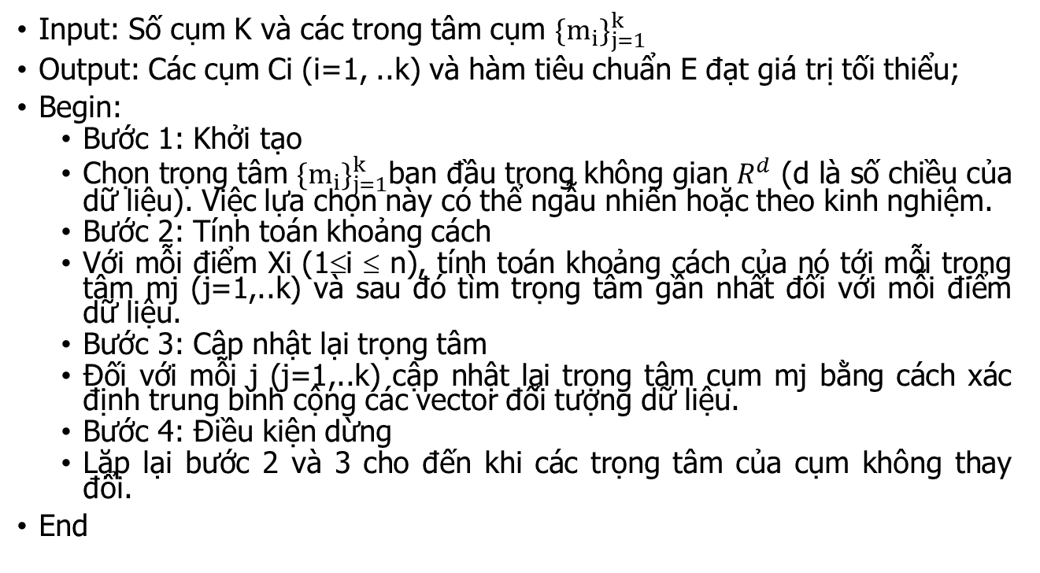
Thuật toán k-means…
Input: Số cụm K và các trong tâm cụm ${{\{m}_{i}\}}_{j=1}^{k}$
Output: Các cụm Ci (i=1, ..k) và hàm tiêu chuẩn E đạt giá trị tối thiểu;
Begin:
Bước 1: Khởi tạo
Chọn trọng tâm ${{\{m}_{i}\}}_{j=1}^{k}$ban đầu trong không gian $R^{d}$ (d là số chiều của dữ liệu). Việc lựa chọn này có thể ngẫu nhiên hoặc theo kinh nghiệm.
Bước 2: Tính toán khoảng cách
Với mỗi điểm Xi (1≤i ≤ n), tính toán khoảng cách của nó tới mỗi trọng tâm mj (j=1,..k) và sau đó tìm trọng tâm gần nhất đối với mỗi điểm dữ liệu.
Bước 3: Cập nhật lại trọng tâm
Đối với mỗi j (j=1,..k) cập nhật lại trọng tâm cụm mj bằng cách xác định trung bình cộng các vector đối tượng dữ liệu.
Bước 4: Điều kiện dừng
Lặp lại bước 2 và 3 cho đến khi các trọng tâm của cụm không thay đổi.
End

Slide 21
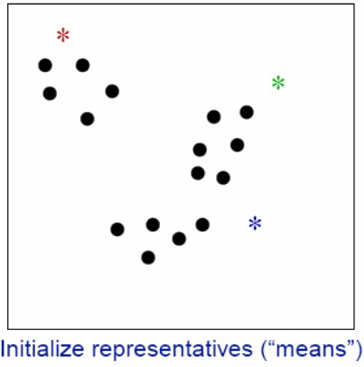
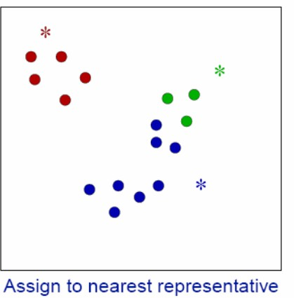
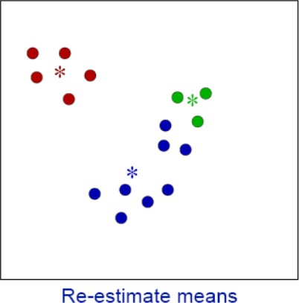
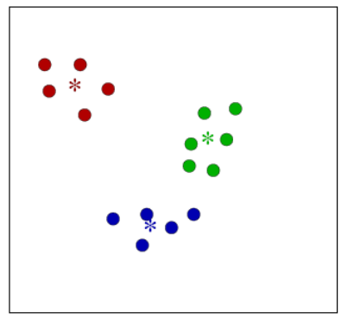

Slide 22
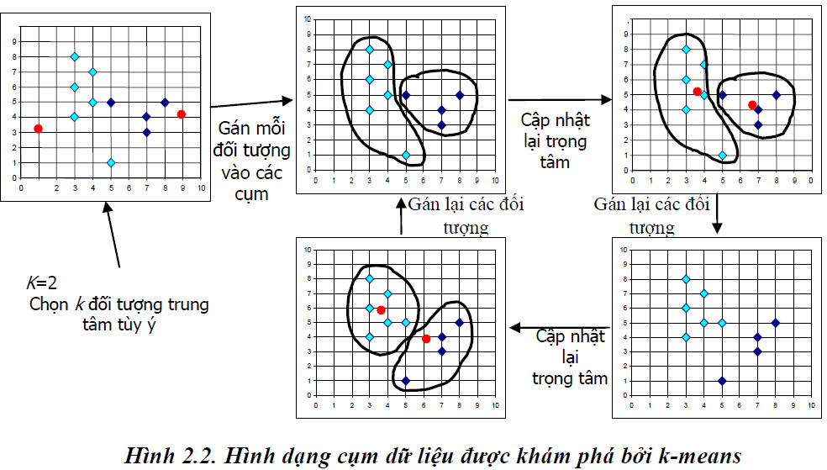
Thuật toán k-means…

Slide 23
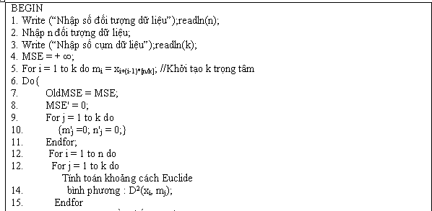
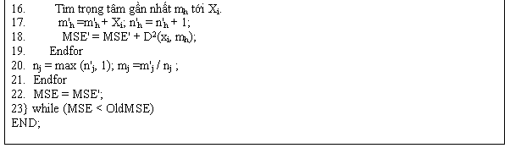
Thuật toán chi tiết

Slide 24
k-means
Thuật toán hội tụ và độ phức tạp:O((3nkd)T^{flop})
n là số đối tượng, k là số cụm, d là số chiều,  là số vòng lặp, T^{flop} là thời gian thực hiện một phép tính cơ sở.
Ưu:
K-means phân tích phân cụm đơn giản có thể áp dụng đối với tập DL lớn.
Nhược:
Có vấn đề khi các cụm khác nhau về kích thước, mật độ và hình dạng không phải hình cầu.
Nhạy cảm với nhiễu và các phần tử ngoại lai.
Cách giải quyết, tăng k, hậu xử lý gộp các cụm?

Slide 25
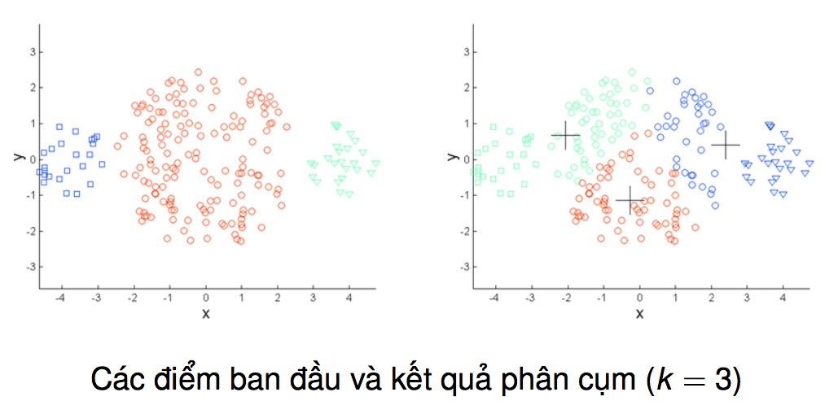
k-means
Hạn chế - kích thước cụm

Slide 26
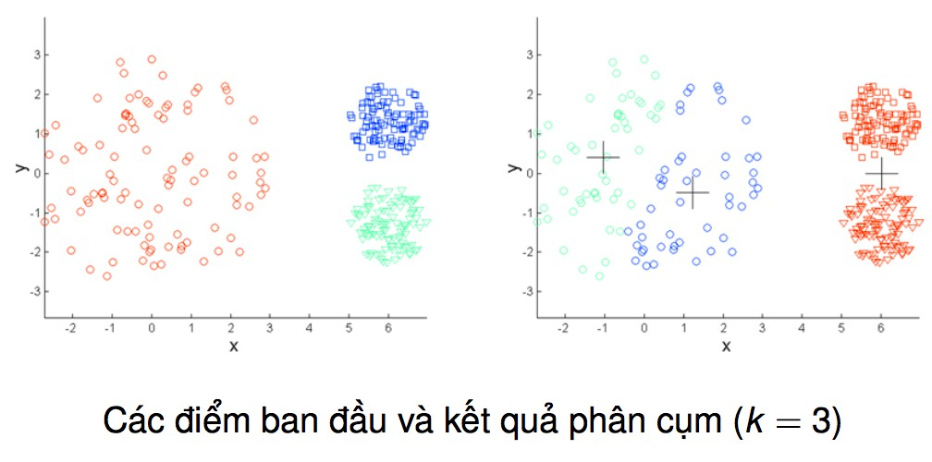
Thuật toán k-mean
Hạn chế - mật độ cụm

Slide 27
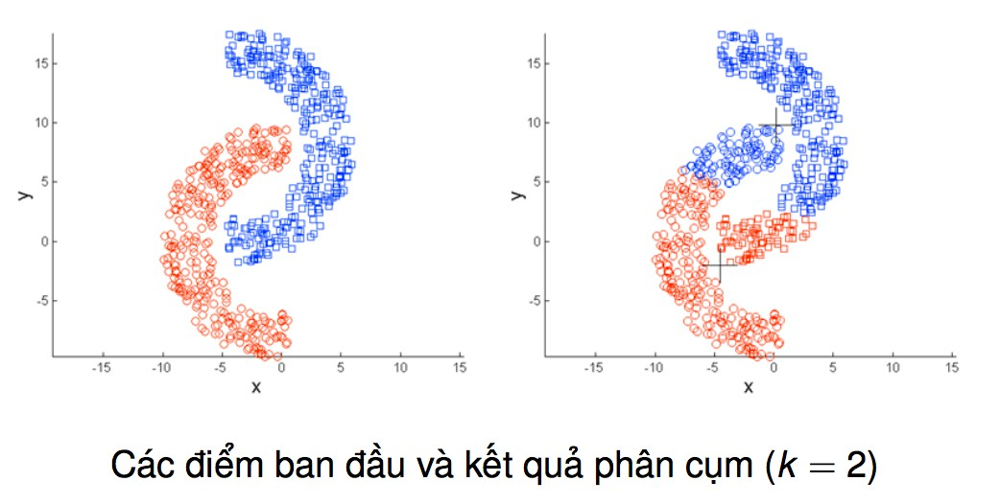
Thuật toán k-means…
Hạn chế - hình dạng cụm

Slide 28
Thuật toán k-means…
Vấn đề khởi tạo các tâm cụm
Cách chọn tâm ban đầu ảnh hướng lớn tới kết quả phân cụm, thường được chọn ngẫu nhiên.
Một số giải pháp:
Chạy nhiều lần (tuy nhiên không thể thử hết mọi cách chạy) mẫu và dùng phương pháp phân cấp để xác định các tâm khởi tạo
Chọn nhiều hơn k tâm rồi lựa chọn thu gọn k tâm tách biệt
Phân cụm với số cụm lớn rồi thực hiện phân cụm phân cấp
Thực tế chưa có một giải pháp tối ưu nào để chọn các tham số đầu vào

Slide 29
Cách khắc phục những hạn chế của K-means
Lựa chọn cụm ban đầu:
Một số phương pháp khởi tạo có độ phức tạp tuyến tính với N (số điểm dữ liệu).
Phương pháp Maximin (MM):
Chọn tùy ý tâm đầu tiên C₁ từ các điểm dữ liệu.
(K-1) tâm còn lại được chọn lần lượt: Trong lần lặp i (I =2,..k) tâm thứ i C_{i} được chọn là điểm có khoảng cách norm 2 nhỏ nhất đến (i-1) tâm đã được chọn trước đó.

Slide 30

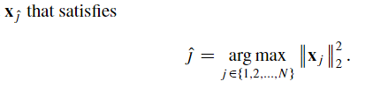

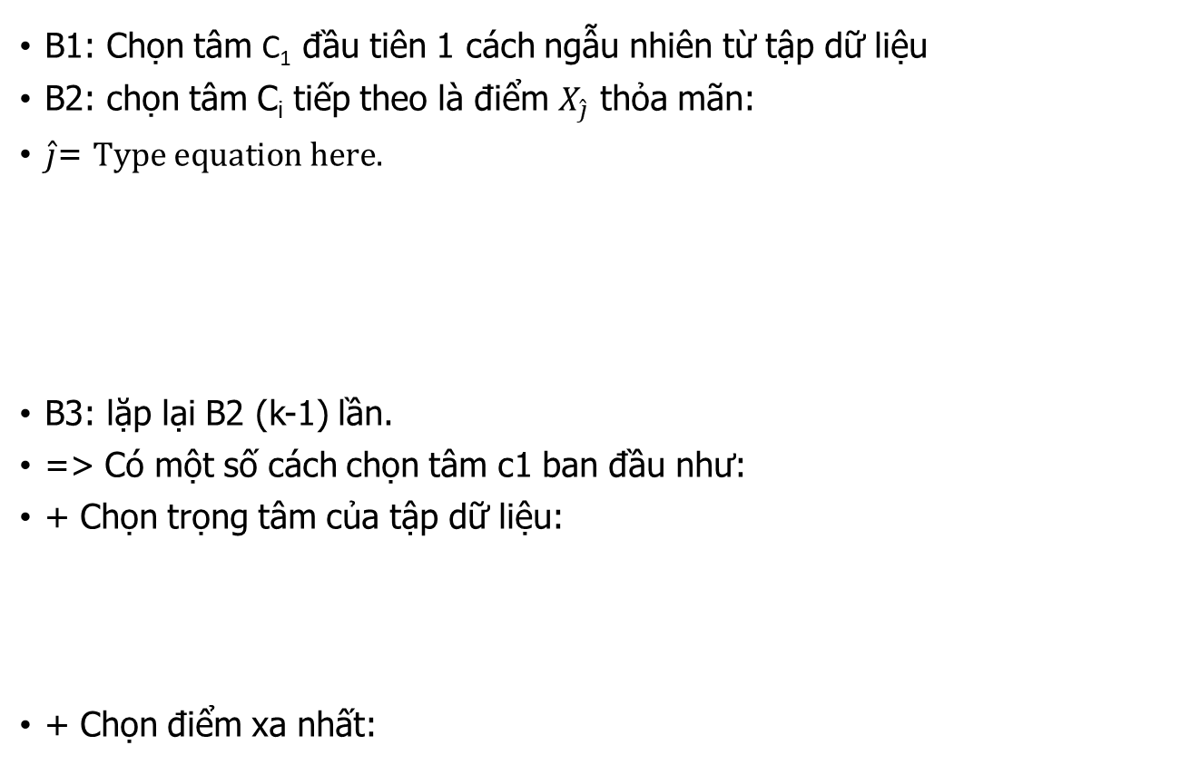
B1: Chọn tâm C₁ đầu tiên 1 cách ngẫu nhiên từ tập dữ liệu
B2: chọn tâm C_{i} tiếp theo là điểm $X_{\hat{j}}$ thỏa mãn:
$\hat{j}$=
B3: lặp lại B2 (k-1) lần.
=> Có một số cách chọn tâm c1 ban đầu như:
+ Chọn trọng tâm của tập dữ liệu:
+ Chọn điểm xa nhất:

Slide 31
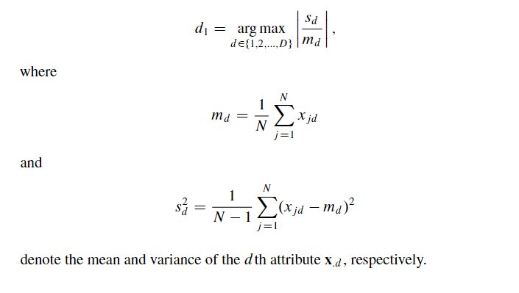
Phương pháp maxisum (MS): được điều chỉnh từ MM
B1: Xác định thuộc tính có hệ số biến thiên tuyệt đối lớn nhất (tỷ lệ của độ lệch chuẩn so với giá trị trung bình), tức là thuộc tính x.d1 thỏa mãn:

Slide 32
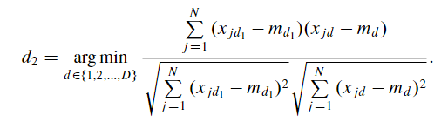

B2: Xác định thuộc tính có Pearson product-moment correlation cới x.d1 nhỏ nhất, tức là x.d2 thỏa:
Viết gọn lại:

Slide 33



- B3: là hình chiếu của
trên mặt phẳng 2 chiều được xác định ở bước 1 và 2.
- B4 : Chọn tâm đầu tiên c1 làm điểm xa nhất so với trọng tâm
của Y với khoảng cách L2, tức là điểm thỏa mãn

Slide 34

- B5: chọn tâm ci tiếp theo là điểm có khoảng cách L2 đến (i-1) tâm đã xác định tích lũy lớn nhất. Là điểm thỏa:
- B6: Lặp lại B5 (k-1) lần

Slide 35
Sự khác biệt giữa 2 phương pháp MM và MS như sau:
MM chọn trung tâm đầu tiên một cách tùy ý từ các điểm dữ liệu, trong khi MS chọn điểm xa nhất so với giá trị trung bình của tập dữ liệu dự kiến
MM chọn lặp đi lặp lại (k-1) tâm còn lại dựa trên khoảng cách tối thiểu của chúng với các trung tâm đã chọn trước đó, trong khi MS sử dụng tiêu chí khoảng cách tích lũy.

Slide 36
Sự khác biệt giữa 2 phương pháp MM và MS như sau:
- MM thực hiện các phép tính khoảng cách trong không gian D chiều ban đầu, trong khi MS hoạt động trong không gian con hai chiều. Một nhược điểm nghiêm trọng của hoạt động chiếu được sử dụng trong MS là phương pháp này bỏ qua tất cả các thuộc tính ngoại trừ hai thuộc tính và do đó có thể chỉ hiệu quả đối với các tập dữ liệu trong đó tính biến thiên chủ yếu là trên hai chiều.

Slide 37
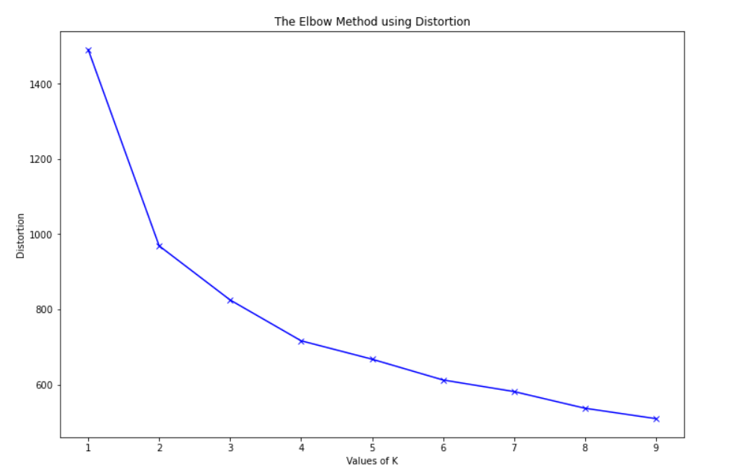
• Chọn số lượng cụm phù hợp:
Dùng phương pháp Ellow:
Là một phương pháp
thường được sử dụng
để lựa chọn số lượng
cụm phân chia hợp
lý dựa trên biểu đồ.

Slide 38
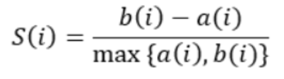
Silhouette coefficient
Dùng các thước đo dựa trên đánh giá tương đối
Silhouette coefficient là thước đo mức độ giống nhau của một điểm dữ liệu trong cụm so với các cụm khác
Trong đó:
S(i) là hệ số bóng của điểm dữ liệu i
a(i) là khoảng cách trung bình giữa i và tất cả các điểm dữ liệu nằm chung cụm với i
b(i) là khoảng cách trung bình giữa i tới các cụm khác

Slide 39
Silhouette coefficient
Sau đó ta tính trung bình silhoutee cho mỗi k
AverageSilhouette=mean{S(i)}
Các điểm cần lưu ý khi tính silhouette coefficen (hệ số bóng)
• Giá trị của hệ số bóng nằm trong khoảng [-1, 1].
• Càng gần 1 thì càng tốt.
• Giá trị tệ nhất là -1. Các giá trị gần 0 biểu thị các cụm chồng chéo.(Phân cụm sai)

Slide 40
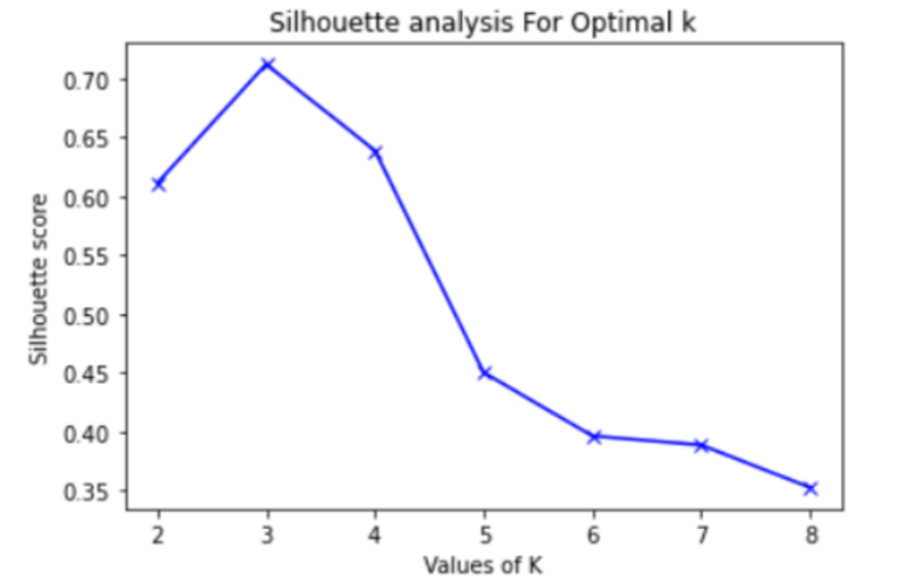
Silhouette coefficient

Slide 41
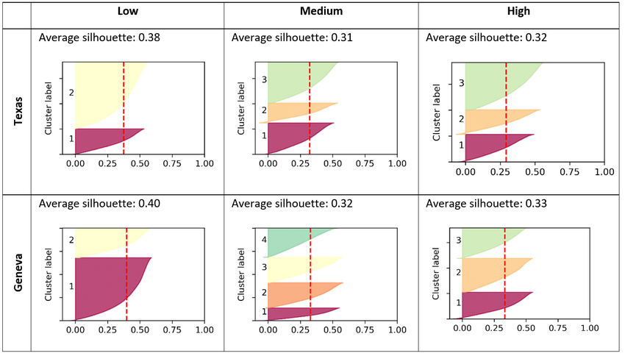

Slide 42
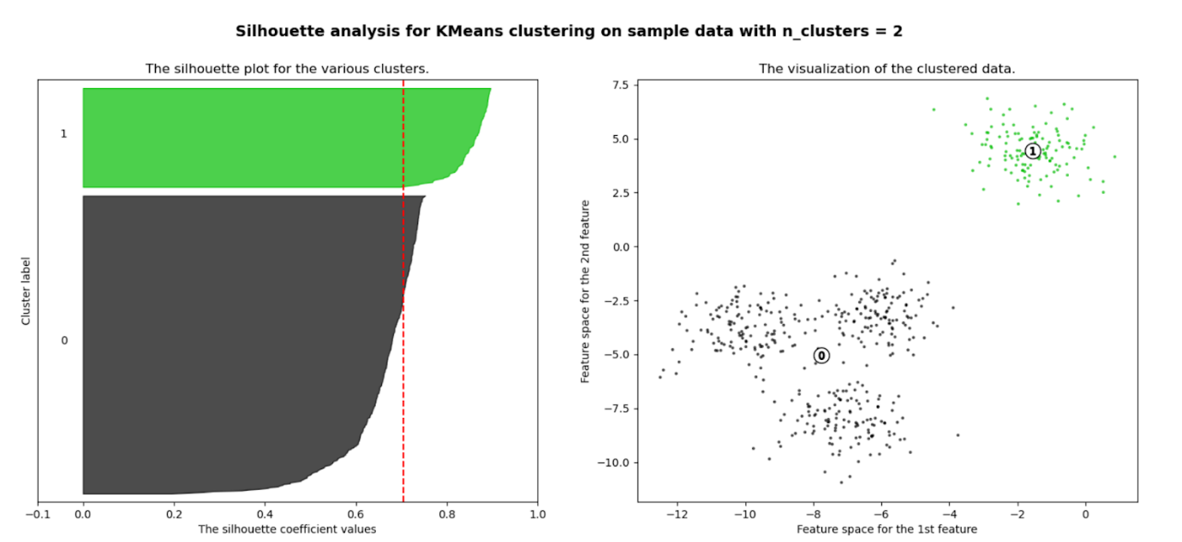

Slide 43
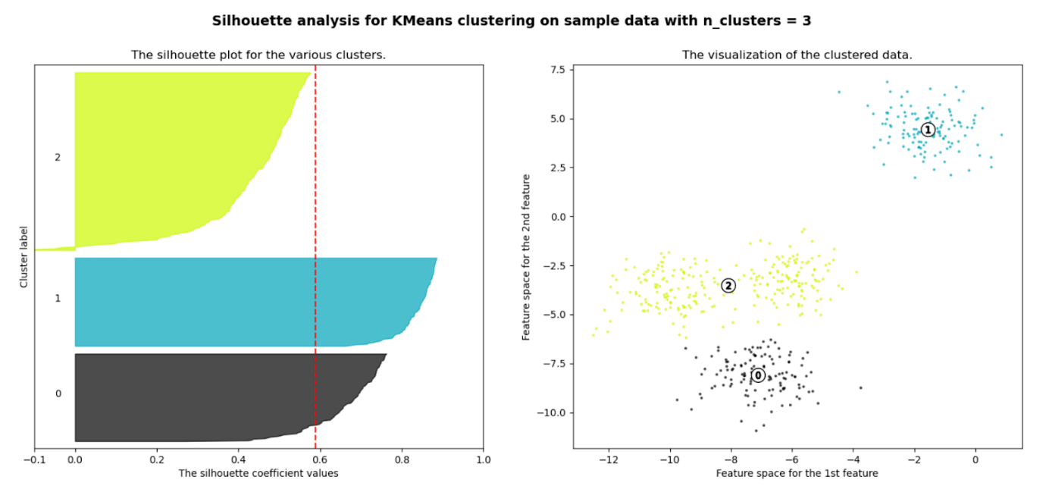

Slide 44
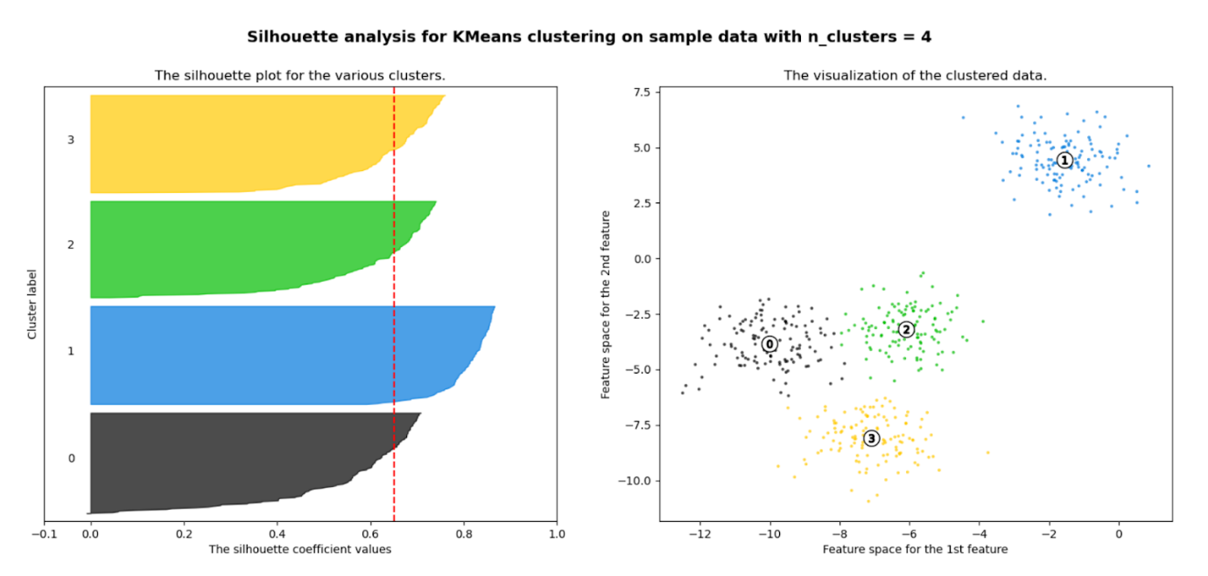

Slide 45
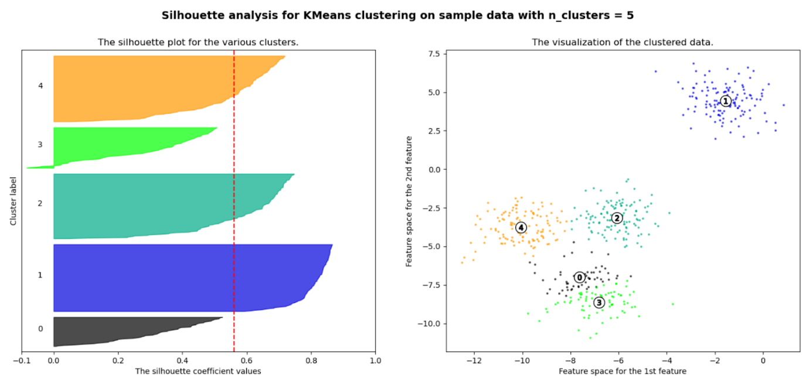

Slide 46
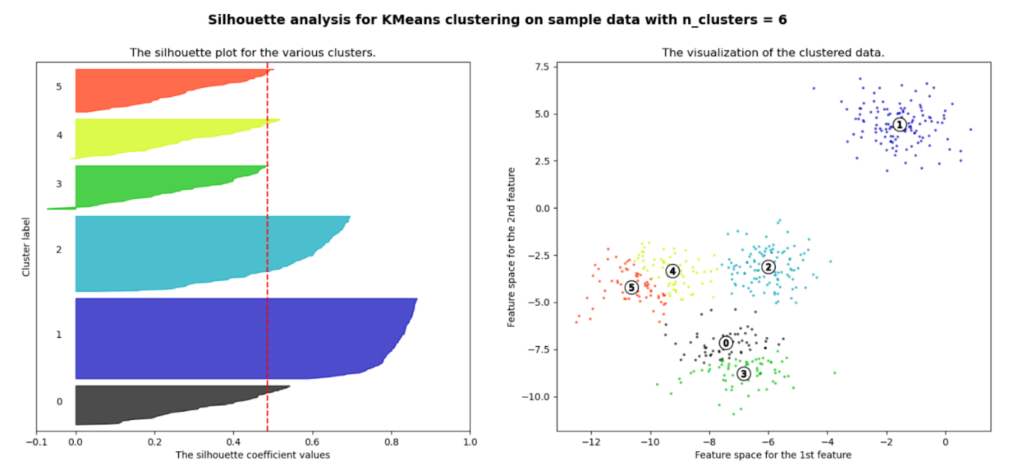

Slide 47
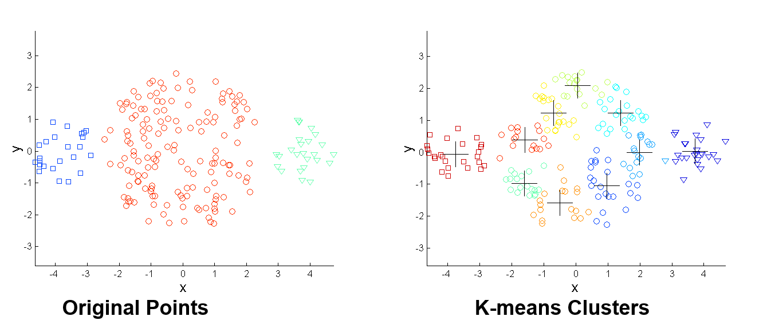
Tạo ra nhiều cụm nhỏ sau đó ghép lại với nhau

Slide 48
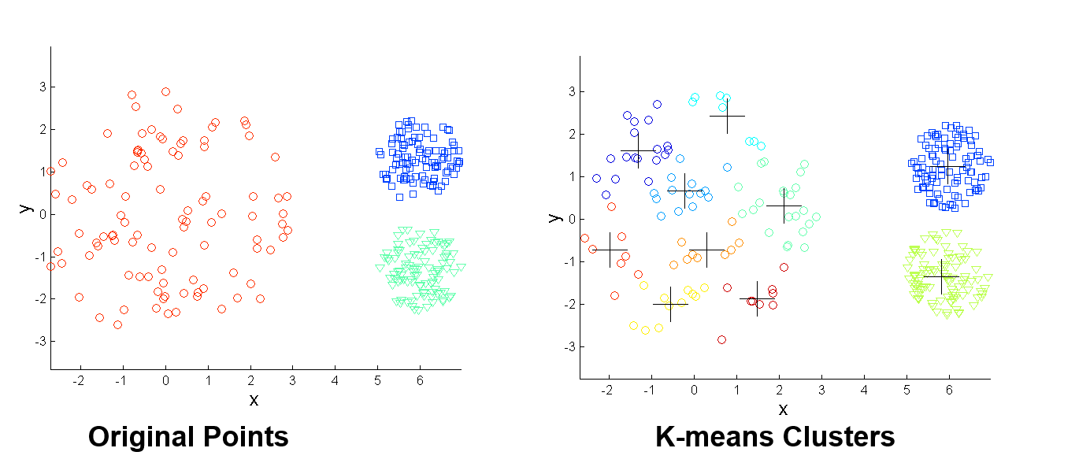

Slide 49
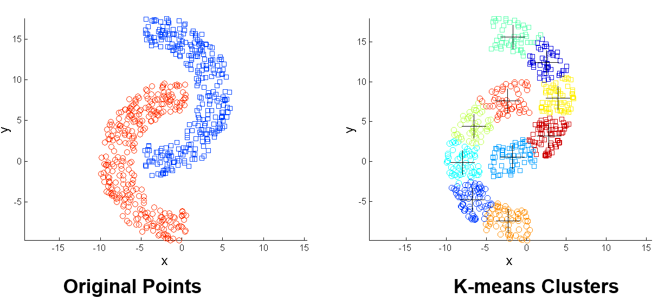

Slide 50
k-means
Đến nay, có nhiều thuật toán kế thừa tư tưởng của k-means như thuật toán k-modes, PAM, CLARA, CLARANS, k- prototypes, …

Slide 51
Partitioning Around Medoids (PAM)
là mở rộng của k-means, đề xuất bởi Kaufman và Rousseeuw. Nhằm xử lý hiệu quả DL nhiễu/phần tử ngoại lai.
PAM sử dụng các đối tượng medoid để biểu diễn cho các cụm DL. medoid là đối tượng đặt tại vị trí trung tâm nhất bên trong của mỗi cụm. Nên medoid ít bị ảnh hưởng của các đối tượng ở rất xa trung tâm, còn các trọng tâm của k-means lại bị tác động.
Ban đầu, PAM khởi tạo k đối tượng medoid.
phân phối các đối tượng còn lại vào các cụm tương ứng với các medoid đại diện, sao cho chúng tương tự với medoid trong cụm nhất.

Slide 52
PAM
Nếu O_{j} là đối tượng không phải là medoid và O_{m} là đối tượng medoid, ta nói O_{j} thuộc về cụm có medoid là O_{m} làm đại diện nếu: d(O_{j}, O_{m}) = min_{Oe}d(O_{j},O_{e}).
□ d(O_{j},O_{e}) là độ phi tương tự giữa O_{j} và O_{e}.
□ min_{Oe} là giá trị nhỏ nhất của độ phi tương tự giữa O_{j} và tất cả các đối tượng medoid của các cụm DL.
Chất lượng của mỗi cụm được đánh giá qua độ phi tương tự trung bình giữa một đối tượng và medoid tương ứng với cụm của nó, nghĩa là được đánh giá qua chất lượng của tất cả các medoid.

Slide 53
Thuật toán PAM…
Độ phi tương tự thường được xác định bằng độ đo khoảng cách. PAM được áp dụng cho DL không gian.
Xác định các medoid:
PAM bắt đầu lựa chọn k đối tượng medoid bất kỳ.
Hoán chuyển medoid O_{m} và một đối tượng O_{p} không phải là medoid, nếu chất lượng phân cụm tốt hơn.
Quá trình này kết thúc khi chất lượng phân cụm không thay đổi.
Chất lượng phân cụm được đánh giá thông qua hàm tiêu chuẩn.Tốt khi hàm tiêu chuẩn đạt giá trị tối thiểu.

Slide 54
Thuật toán PAM…
Để quyết định hoán chuyển hai đối tượng O_{m} và O_{p} hay không, thuật toán PAM sử dụng giá trị tổng chi phí hoán chuyển C_{jmp} làm căn cứ:
O_{m}: đối tượng medoid hiện thời cần được thay thế
O_{p}: đối tượng medoid mới thay thế cho O_{m}
O_{j}: Là đối tượng dữ liệu (không phải là medoid) có thể được di chuyển sang cụm khác.
O_{m,2}: Là đối tượng medoid hiện thời khác với O_{m} mà gần đối tượng O_{j} nhất

Slide 55
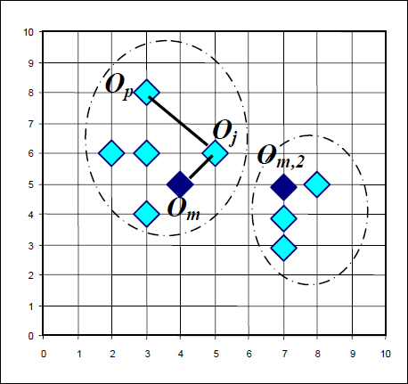
Thuật toán PAM…
PAM tính giá trị hoán đổi C_{jmp} cho tất cả các đối tượng O_{j}. C_{jmp} được tính với 4 cách khác nhau như sau:
TH1: Giả sử O_{j} hiện thời thuộc về cụm có đại diện là O_{m} và O_{j} tương tự với O_{m,2} hơn O_{p}: (d(O_{j}, O_{p}) ≥ d(O_{j}, O_{m,2}))
Nếu ta thay thế O_{m} bởi đối tượng medoid mới O_{p} thì O_{j} sẽ thuộc về cụm có đối tượng đại diện là O_{m,2.}
Vì vậy, giá trị hoán chuyển C_{jmp} = d(O_{j}, O_{m,2}) – d(Oj, Om). C_{jmp} là không âm.

Slide 56
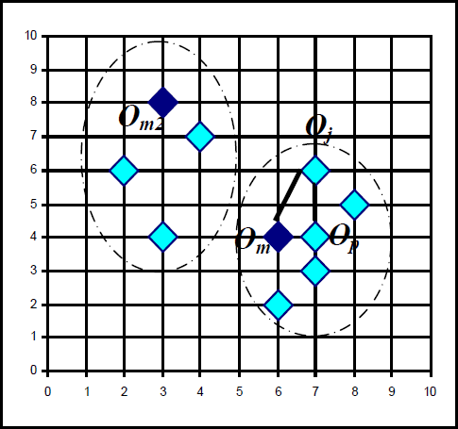
Thuật toán PAM…
TH2: O_{j} hiện thời thuộc về cụm có đại diện là O_{m}, nhưng O_{j} ít tương tự với O_{m,2} so với O_{p} (d(O_{j},O_{p})< d(O_{j},O_{m,2})).
Nếu thay thế O_{m} bởi O_{p} thì O_{j} sẽ thuộc về cụm có đại diện là O_{p}.
Vì vậy, giá trị C_{jmp} =(O_{j},O_{p})- d(O_{j},
O_{m}). C_{jmp} có thể âm hoặc dương.

Slide 57
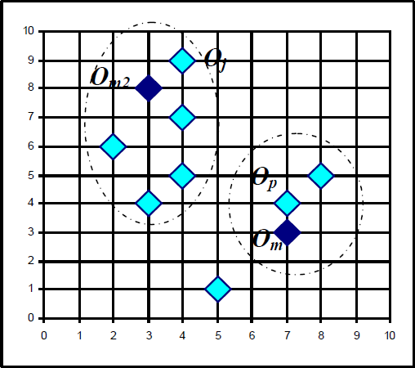
PAM
TH3: Giả sử O_{j} hiện thời không thuộc về cụm có đối tượng đại diện là O_{m} mà thuộc về cụm có đại diện là O_{m,2.}
Giả sử O_{j} tương tự với O_{m,2} hơn so với O_{p}.
Nếu O_{m} được thay thế bởi O_{p} thì O_{j} vẫn sẽ ở lại trong cụm có đại diện là O_{m,2}. Cjmp= 0.

Slide 58
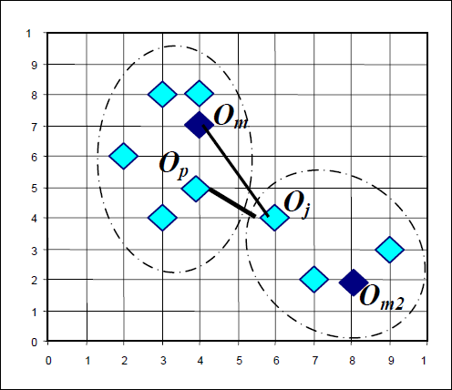
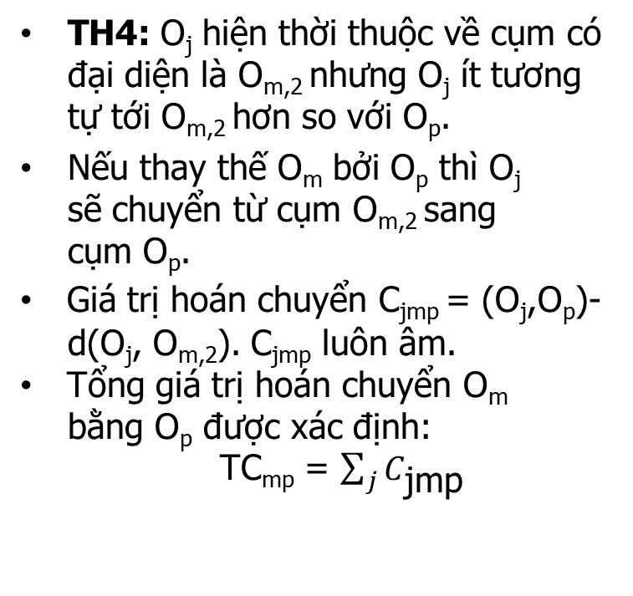
PAM
TH4: O_{j} hiện thời thuộc về cụm có đại diện là O_{m,2} nhưng O_{j} ít tương tự tới O_{m,2} hơn so với O_{p}.
Nếu thay thế O_{m} bởi O_{p} thì O_{j} sẽ chuyển từ cụm O_{m,2} sang cụm O_{p}.
Giá trị hoán chuyển C_{jmp} = (O_{j},O_{p})-
d(O_{j}, O_{m,2}). C_{jmp} luôn âm.
Tổng giá trị hoán chuyển O_{m}
bằng O_{p} được xác định:
TC_{mp} = $\sum_{j}{C_{\text{jmp}}}$

Slide 59
PAM
Thuật toán K-Medoid có thể được mô tả cụ thể như sau:
Input:Tập DL có n phần tử, k phân cụm.
Output: k cụm DL sao cho chất lượng phân cụm tốt nhất
Bước 1: Chọn k đối tượng medoid bất kỳ
Bước 2: Gán mỗi đối tượng còn lại vào một cụm mà nó tương tự (gần) với đối tượng medoid của cụm nhất.
Bước 3: Chọn ngẫu nhiên một đối tượng O_{p} không là đối tượng medoid.
Bước 4:Tính tổng chi phí TC_{mp} để đổi từ medoid cũ O_{m} sang medoid mới O_{p}.
Bước 5: Nếu TC_{mp}<0 thì thay thế O_{m} với O_{p} để tạo ra một tập với đối tượng medoid mới.
Bước 6: Quay lại bước 2 cho đến khi không có sự thay đổi medoid nào nữa thì dừng.

Slide 60
PAM
Trong bước 2 và 3, PAM phải duyệt tất cả k(n-k) cặp O_{m}, O_{p}.
Với mỗi cặp, tính TC_{mp} yêu cầu kiểm tra n-k đối tượng.Nên, độ phức tạp O(Ik(n-k)²), I là số vòng lặp.
PAM kém hiệu quả về thời gian tính toán khi k và n lớn.

Slide 61
Clustering LARge Application (CLARA)
Kaufman đề xuất 1990. Khắc phục nhược điểm của PAM khi k, n lớn.
CLARA trích mẫu cho tập dl, áp dụng PAM tìm ra các tâm medoid cho mẫu này.
□ Nếu mẫu dl được trích ngẫu nhiên, thì các medoid của nó xấp xỉ với các medoid của toàn bộ tập dl ban đầu.
CLARA đưa ra nhiều cách lấy mẫu và thực hiện phân cụm cho mỗi
trường hợp và chọn kết quả tốt nhất khi phân cụm trên các mẫu này.
Chất lượng của cụm được đánh giá qua độ phi tương tự trung bình của toàn bộ các đối tượng trong tập dl ban đầu.

Slide 62
CLARA
CLARA (5);
BEGIN
1. For i = 1 to 5 do
| 2. Lấy một mẫu có 40 + 2k đối tượng dữ liệu ngẫu nhiên từ tập dữ liệu và áp dụng thuật toán PAM cho mẫu dữ liệu này nhằm để tìm các đối tượng medoid đại diện cho các cụm.
3. Đối với mỗi đối tượng O_{j} trong tập dữ liệu ban đầu, xác định đối tượng medoid tương tự nhất trong số k đối tượng medoid.
4. Tính độ phi tương tự trung bình cho phân hoạch các đối tượng dành ở bước trước, nếu giá trị này bé hơn giá trị tối thiểu hiện thời thì sử dụng giá trị này thay cho giá trị tối thiểu ở trạng thái trước, như vậy, tập k đối tượng medoid xác định ở bước này là tốt nhất cho đến thời điểm này.
5. Quay về bước 1.
END;

Slide 63
CLARA
Độ phức tạp O(k(40+k)² + k(n-k)).
CLARA có thể thực hiện với tập dl lớn.
Với kỹ thuật tạo mẫu trong PCDL: kết quả phân cụm có thể không phụ thuộc vào dl khởi tạo nhưng nó chỉ đạt tối ưu cục bộ.
VD: Nếu các đối tượng medoid của dl khởi tạo không nằm trong mẫu, khi đó kết quả không đảm bảo là tốt nhất.

Slide 64
CLARANS
CLARANS được Ng & Han đề xuất năm 1994. Để cải tiến chất lượng, áp dụng cho tập dữ liệu lớn. CLARANS cũng sử dụng các đối tượng trung tâm medoids làm đại diện cho các cụm dl.
PAM là thuật toán phân hoạch có kiểu k-medoids. Nó bắt đầu khởi tạo k tâm đại diện medoid và liên tục thay thế mỗi tâm bởi một đối tượng khác trong cụm cho đến khi tổng khoảng cách của các đối tượng đến tâm cụm không giảm.
CLARANS là thuật toán PCDL kết hợp thuật toán PAM với chiến lược tìm kiếm kinh nghiệm mới.

Slide 65
CLARANS
Ý tưởng CLARANS không xem xét tất cả các khả năng có thể thay thế các đối tượng tâm medoids, ngay lập tức
thay thế các tâm này nếu việc thay thế là tốt hơn cho phân
cụm chứ không cấn tối ưu nhất.
Một phân hoạch cụm phát hiện được sau khi thay thế đối tượng trung tâm gọi là láng giềng (Neighbor) của phân hoạch cụm trước đó.
Số các láng giềng được hạn chế bởi tham số do người dùng đưa vào là Maxneighbor được lựa chọn ngẫu nhiên.
Tham số Numlocal xác định số vòng lặp tối ưu cục bộ được tìm kiếm.
Không phải tất các láng giềng được duyệt mà chỉ có
Maxneighbor số láng giềng được duyệt.

Slide 66
CLARANS
Khi chọn các trung tâm medoid, CLARANS lựa chọn một giải pháp tốt hơn bằng cách:
□ Lấy ngẫu nhiên một đối tượng của k đối tượng trung tâm medoid của cụm.
Cố gắng thay thế nó với một đối tượng được chọn ngẫu nhiên trong (n-k) đối tượng còn lại.
Nếu không có giải pháp nào tốt hơn sau một số cố gắng lựa chọn ngẫu nhiên, thuật toán dừng và cho kết quả phân cụm tối ưu cục bộ.

Slide 67
LARANS
Trong trường hợp tệ nhất, CLARANS so sánh một đối tượng với tất các đối tượng Medoid.Vì vậy, độ phức tạp của CLARANS là O(kn²), nên CLARANS không thích hợp với tập dl lớn (trong trường hợp xấu nhất).
CLARANS có ưu điểm là không gian tìm kiếm không bị giới hạn như CLARA, và trong cùng một lượng thời gian thì chất lượng của các cụm tốt hơn CLARA.

Slide 68
Nhận xét
k-means thích hợp với các cụm DL có dạng hình cầu. Khi các cụm khá gần nhau thì một số đối tượng của một cụm có thể nằm trong các cụm khác.
PAM là cải tiến của k-means để khắc phục trường hợp DL chứa nhiễu/phần tử ngoại lai.

Slide 69
Nhận xét
CLARA và CLARANS là các thuật toán dựa trên hàm tiêu chuẩn của thuật toán PAM, có khả năng áp dụng với tập DL lớn, nhưng hiệu quả phụ thuộc vào kích thước của các mẫu được phân. CLARANS hiệu quả hơn CLARA.
Hạn chế: các thuật toán phân cụm phân hoạch là chỉ thích hợp đối với DL số, ít chiều, và chỉ khám phá ra các cụm dạng hình cầu, nhưng lại áp dụng tốt với DL có các cụm phân bố độc lập và trong mỗi cụm có mật độ phân bố cao.

Slide 70
Phân cụm phân cấp
HAC, DIANA, BIRCH, CURE

Slide 71
Phân cụm phân cấp
Sắp xếp một tập DL đã cho thành cấu trúc có dạng hình cây:
Cây này xây dựng theo kỹ thuật đệ quy.
Cây phân cụm xây dựng theo hai phương pháp:
Dưới lên (Bottom up)
Trên xuống (Top down)
Phương pháp “dưới lên” (Bottom up):
Bắt đầu mỗi đối tượng khởi tạo tương ứng với các cụm riêng biệt.
Nhóm các đối tượng theo một độ đo tương tự (như khoảng cách giữa hai trung tâm của hai nhóm).
Thực hiện cho đến khi tất cả các nhóm được hòa nhập vào một nhóm (mức cao nhất của cây phân cấp), hoặc đến khi thỏa mãn điều kiện kết thúc.
Sử dụng chiến lược ăn tham.

Slide 72
Phân cụm phân cấp
Phương pháp “trên xuống” (Top Down):
Bắt đầu tất cả các đối tượng được xếp trong cùng một cụm.
Mỗi vòng lặp thành công, một cụm được tách thành các cụm nhỏ hơn theo giá trị của một phép đo độ tương tự.
Đến khi mỗi đối tượng là một cụm, hoặc điều kiện dừng thỏa mãn.
Step 0
Step 1
Step 2
Step 3
Step 4
agglomerative
(AGNES)
a
a b
b
a b c d e
c
c d e
d
d e
e
divisive
(DIANA)
Step 4
Step 3
Step 2
Step 1
Step 0

Slide 73
Phân cụm phân cấp
Thực tế khi áp dụng, kết hợp cả hai phương pháp phân hoạch và phân cấp
Kết quả thu được của phương pháp phân cấp có thể cải tiến thông qua bước phân cụm phân hoạch.
Là hai phương pháp PCDL cổ điển, hiện nay có nhiều thuật toán cải tiến.

Slide 74
Hierarchical Agglomerative Clustering (HAC)
Chọn hàm khoảng cách cho các mục d(x_{i},x_{j})
Chọn hàm khoảng cách cho các cụm D(C_{i},C_{j}) - đối với các cụm được hình thành chỉ bởi một điểm, D sẽ giảm xuống d.
Bắt đầu từ N cụm, mỗi cụm chứa một Item. Sau đó, tại mỗi lần lặp:
a) Sử dụng ma trận khoảng cách cụm hiện tại, tìm hai cụm gần nhất.
b) Cập nhật danh sách các cụm bằng cách hợp nhất hai cụm gần nhất.
c) cập nhật ma trận của các khoảng cách cụm
Lặp lại cho đến khi tất cả thành một cụm.

Slide 75
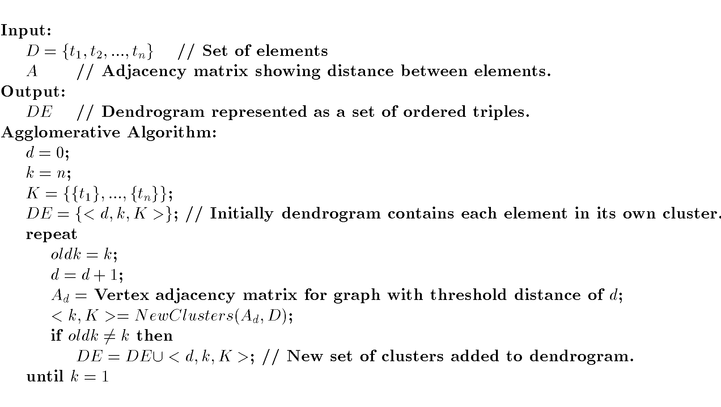
Agglomerative Algorithm

Slide 76
Hàm khoảng cách (The Linkage Function)
name of linkage function form of linkage function
Single (string-like, long) | f=min(d(x,y))
Complete (ball-like, compact) | f=max(d(x,y))
Average (ball-like, compact) | f=average(d(x,y))
Centroid (ball-like, compact) | d(ave(X),ave(Y)) where we take the average over all items in each cluster

Slide 77
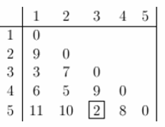
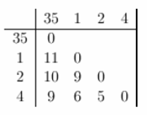
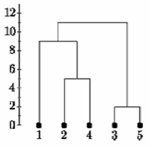
Ví dụ HAC
complete linkage
hợp nhất thành một cụm ‘35'.
hợp nhất thành một cụm ‘24'.
Dendrogram
Notes:
Giải thích ví dụ HAC
Hierarchical Agglomerative Clustering (HAC) là một phương pháp gom nhóm dữ liệu theo kiểu phân cấp từ dưới lên (bottom-up).
Mỗi điểm dữ liệu ban đầu được xem là một cụm riêng biệt, sau đó các cụm gần nhau nhất sẽ được hợp nhất dần cho đến khi chỉ còn một cụm duy nhất hoặc đến khi đạt ngưỡng mong muốn.
Bước 1: Khởi tạo
Ma trận khoảng cách ban đầu, Mỗi hàng/cột tương ứng với một điểm dữ liệu (1 đến 5).
Số liệu thể hiện khoảng cách giữa các điểm.
Bước 2: Tính toán khoảng cách giữa các cụm
Sử dụng complete linkage: khoảng cách lớn nhất giữa các điểm trong hai cụm.
Bước 3: Hợp nhất cụm gần nhất
Nhìn vào ma trận đầu tiên, khoảng cách nhỏ nhất là 2 giữa điểm 3 và 5, nên chúng được hợp nhất thành cụm 35.
Ma trận mới được tính lại, thể hiện khoảng cách từ cụm 35 đến các điểm còn lại theo complete linkage.
Bước 4: Tiếp tục hợp nhất
Trong ma trận mới, khoảng cách nhỏ nhất là 5 giữa điểm 2 và 4, nên hợp nhất thành cụm 24.
Quá trình tiếp tục cho đến khi tất cả các điểm được gom vào một cụm.
Dendrogram
Hình cây (dendrogram) bên dưới biểu diễn quá trình hợp nhất cụm theo từng bước.
Trục tung biểu diễn khoảng cách (hoặc độ tương đồng ngược) tại thời điểm hai cụm được hợp nhất.
Đường màu đỏ trong hình bên phải biểu diễn một ngưỡng cắt cụm (cut-off threshold) – ví dụ ở mức 8, có thể chia dữ liệu thành 2 cụm.

Slide 78
DIvisive ANAlysis Clustering (DIANA)
Được giới thiệu bởi Kaufmann và Rousseeuw (1990)
Sử dụng (Single-Link) và ma trận độ không tương đồng (dissimilarity matrix)
Gộp các nút (node) có độ không tương đồng nhỏ nhất
Tiếp tục thực hiện theo cách không giảm dần (non-descending)
Cuối cùng, tất cả các nút sẽ thuộc về cùng một cụm.

Slide 79



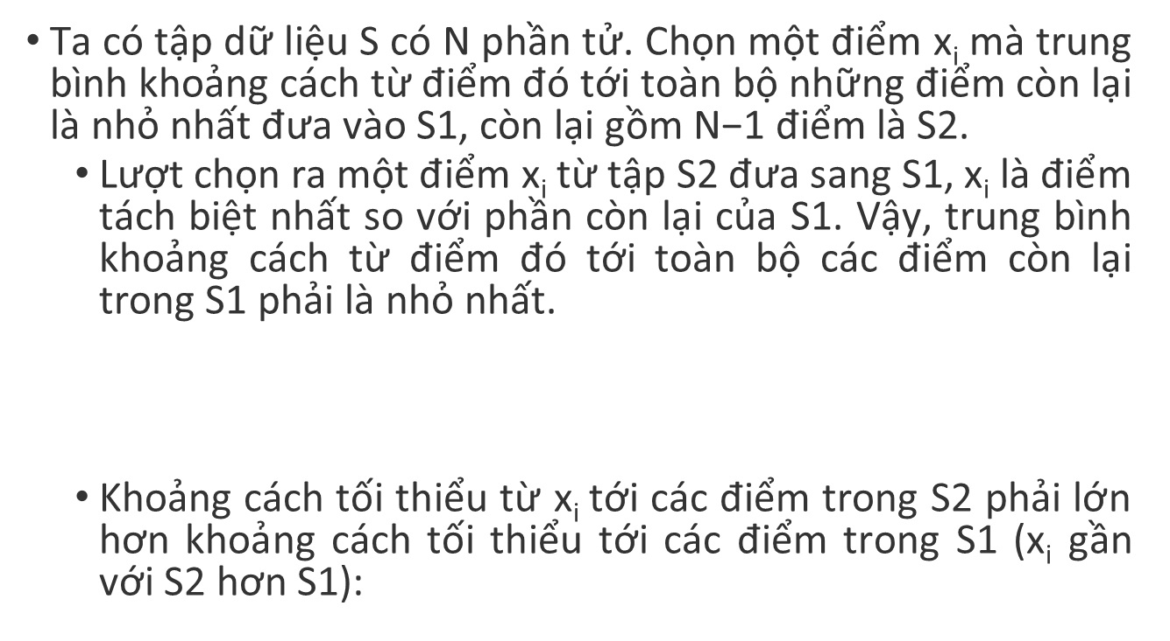
DIANA
Ta có tập dữ liệu S có N phần tử. Chọn một điểm x_{i} mà trung bình khoảng cách từ điểm đó tới toàn bộ những điểm còn lại là nhỏ nhất đưa vào S1, còn lại gồm N−1 điểm là S2.
Lượt chọn ra một điểm x_{i} từ tập S2 đưa sang S1, x_{i} là điểm tách biệt nhất so với phần còn lại của S1. Vậy, trung bình khoảng cách từ điểm đó tới toàn bộ các điểm còn lại trong S1 phải là nhỏ nhất.
Khoảng cách tối thiểu từ $\text{x}\text{i}$tới các điểm trong S2 phải lớn hơn khoảng cách tối thiểu tới các điểm trong S1 (x_{i} gần với S2 hơn S1):

Slide 80
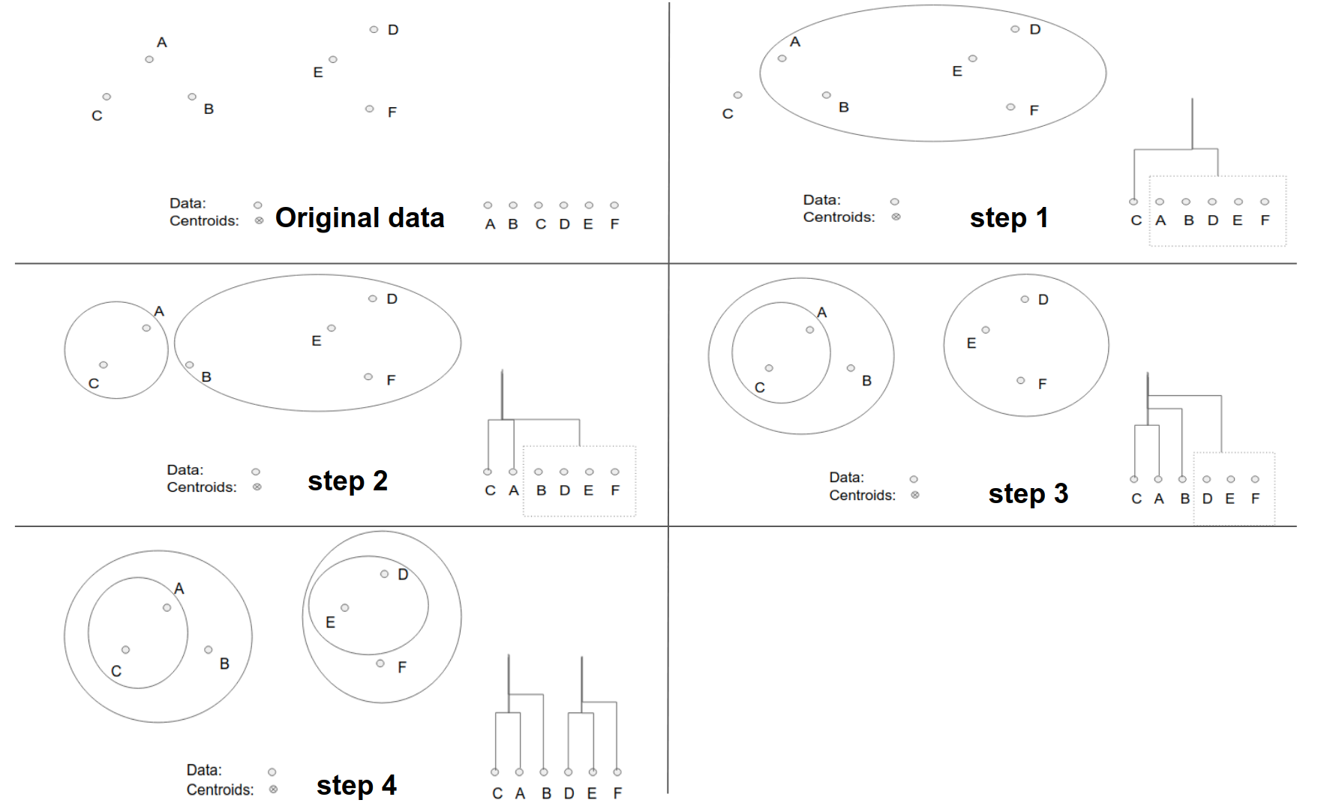
DIANA: Ví dụ

Slide 81
Tài liệu tham khảo
https://scikit-learn.org/stable/modules/generated/sklearn.cluster.AgglomerativeClustering.html

Slide 82
Balanced Iterative Reducing and Clustering UsingHierarchies (BIRCH)
Sử dụng chiến lược phân cụm trên xuống (top down).
Ý tưởng: không lưu toàn bộ các đối tượng DL của các cụm trong bộ nhớ mà chỉ lưu các đại lượng thống kê (n, LS, SS).
Trong đó:
n là số đối tượng trong cụm
LS là tổng các giá trị thuộc tính của các đối tượng trong cụm
SS là tổng bình phương của các giá trị thuộc tính của các đối tượng trong cụm.
Các bộ ba (n, LS, SS) là đặc trưng của cụm, được lưu giữ trong một cây được gọi là cây CF (CF-tree).

Slide 83
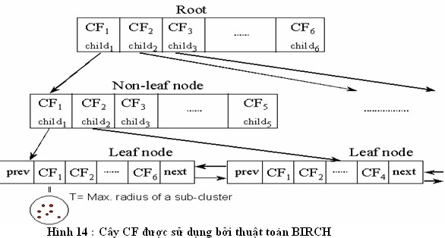
BIRCH

Slide 84
BIRCH
Cây CF là cây cân bằng. Cây CF chứa các nút trong và nút lá. Một cây CF được đặc trưng bởi hai tham số:
Yếu tố nhánh (Branching Factor-B): xác định số tối đa các nút con của mỗi nút trong.
Ngưỡng (Threshold - T) : Khoảng cách tối đa giữa bất kỳ một cặp đối tượng trong nút lá của cây, khoảng cách này còn gọi là đường kính của các cụm con được lưu tại các nút lá.

Slide 85
BIRCH
Thuật toán BIRCH thực hiện qua giai đoạn sau :
Giai đoạn 1 : BIRCH duyệt tất cả các đối tượng trong CSDL và xây dựng một cây CF khởi tạo.
□ Các đối tượng lần lượt được chèn vào nút lá gần nhất của cây CF (nút lá của cây đóng vai trò là cụm con).
□ Nếu đường kích của cụm con sau khi chèn lớn hơn ngưỡng T, thì nút lá được tách.
□ Quá trình này lặp đến khi tất cả các đối tượng đều được chèn vào trong cây.Thấy rằng, mỗi đối tượng trong cây chỉ được đọc một lần
□ Để lưu toàn bộ cây CF trong bộ nhớ điều chỉnh kích thước của cây CF thông qua điều chỉnh ngưỡng T.
Giai đoạn 2 : BIRCH lựa chọn một thuật toán PCDL (như thuật toán phân cụm phân hoạch chẳng hạn) để thực hiện PCDL cho các nút lá của cây.

Slide 86
BIRCH
INPUT: CSDL gồm n đối tượng, ngưỡng T, k
OUTPUT: k cụm dữ liệu
Bước 1: Duyệt tất cả các đối tượng trong CSDL và
xây dựng một cây CF khởi tạo. Một đối tượng được chèn vào nút lá gần nhất tạo thành cụm con. Nếu đường kính của cụm con này lớn hơn T thì nút lá được tách. Khi một đối tượng thích hợp được chèn vào nút lá, tất cả các nút trỏ tới gốc của cây được cập nhật với các thông tin cần thiết.

Slide 87
BIRCH
Bước 2: Nếu cây CF hiện thời không có đủ
bộ nhớ trong thì tiến hành xây dựng một cây CF nhỏ hơn bằng cách điều khiển bởi tham số T (vì tăng T sẽ làm hoà nhập một số các cụm con thành một cụm, điều này làm cho cây CF nhỏ hơn). Bước này không cần yêu cầu bắt đầu đọc dữ liệu lại từ đầu nhưng vẫn đảm bảo hiệu chỉnh cây dữ liệu nhỏ hơn.

Slide 88
BIRCH
Bước 3: Thực hiện phân cụm: Các nút lá của cây CF lưu giữ các đại lượng thống kê của các cụm con. Trong bước này, BIRCH sử dụng
các đại lượng thống kê này để áp dụng một số
kỹ thuật phân cụm thí dụ như k-means và tạo ra một khởi tạo cho phân cụm

Slide 89
BIRCH
Bước 4: Phân phối lại các đối tượng dữ liệu bằng cách dùng các đối tượng trọng tâm cho các
cụm đã được khám phá từ bước 3: Đây là một bước tuỳ chọn để duyệt lại tập dữ liệu và gán nhãn lại cho các đối tượng dữ liệu tới các trọng tâm gần nhất. Bước này nhằm để gán nhãn cho các dữ liệu khởi tạo và loại bỏ các đối tượng ngoại lai

Slide 90
BIRCH
Khi hòa nhập 2 cụm: CF=CF1+CF2=(n1+n2 ;LS1+LS2, SS1+SS2)
Khoảng cách giữa các cụm có thể đo bằng khoảng cách Euclid, Manhatta,....

Slide 91
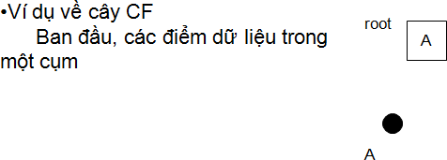
Thuật toán BIRCH…

Slide 92
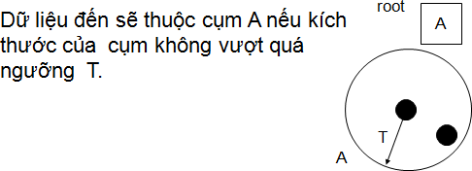
Thuật toán BIRCH…

Slide 93
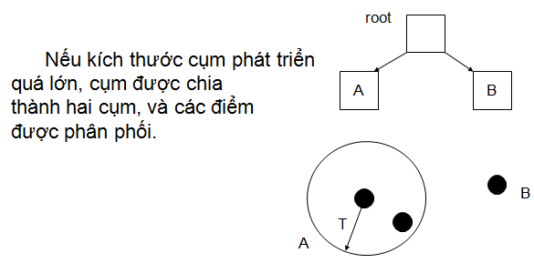
Thuật toán BIRCH…

Slide 94
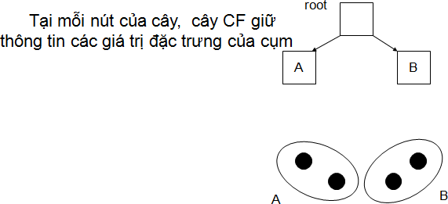
Thuật toán BIRCH…

Slide 95
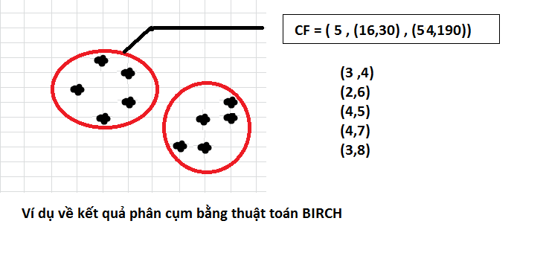
Thuật toán BIRCH
Ví dụ CF = (n , LS , SS) , n là số đối tượng của DL

Slide 96
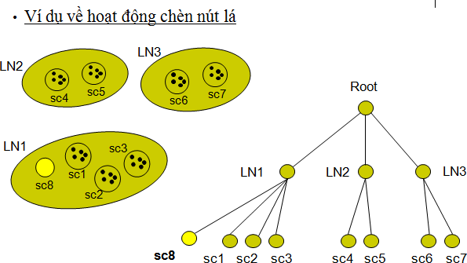
Thuật toán BIRCH…

Slide 97
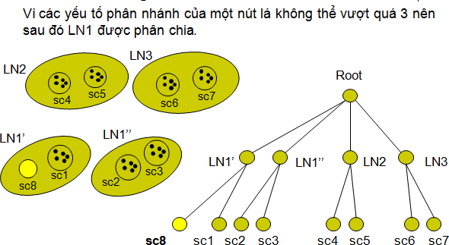
BIRCH

Slide 98

BIRCH

Slide 99
BIRCH

Slide 100
BIRCH
Ưu:
Với cấu trúc cây CF, BIRCH có tốc độ thực hiện PCDL nhanh.
Tốt với tập DL lớn
Hiệu quả khi tập DL tăng trưởng theo thời gian.
Chỉ duyệt toàn bộ DL một lần với một lần quét thêm tuỳ chọn.
Độ phức tạp là O(n), với n là số đối tượng DL.
Nhược:
□ Chất lượng của các cụm không được tốt.
Nếu dùng khoảng cách Euclide, nó chỉ tốt với các DL số.
Tham số T có ảnh hưởng rất lớn tới kích thước và tính tự nhiên của cụm.
Không thích hợp với DL đa chiều.

Slide 101
Phân cụm dựa trên mật độ

Slide 102
Phân cụm dựa trên mật độ
Nhóm các đối tượng theo hàm mật độ xác định.
Mật độ được định nghĩa như là số các đối tượng lân cận của một đối tượng DL theo một ngưỡng nào đó.
Khi một cụm DL đã xác định thì nó tiếp tục được phát triển thêm các đối tượng DL mới miễn là số các lân cận của chúng lớn hơn một ngưỡng đã xác định.
Có thể phát hiện ra các cụm DL với hình thù bất kỳ.
Việc xác định các tham số mật độ của thuật toán có tác động rất lớn đến kết quả PCDL.

Slide 103

Phân cụm dựa trên mật độ
Một số thuật toán: DBSCAN, OPTICS, DENCLUE, …
Hình: Một số hình dạng cụm dữ liệu khám phá được bởi kỹ thuật PCDL dựa trên mật độ với 3 CSDL.

Slide 104
DBSCAN (Density-Based Spatial Clustering of Applications with noise)
Tìm các đối tượng mà có số đối tượng láng giềng lớn hơn một ngưỡng tối thiểu.
Tìm tất cả các đối tượng mà các láng giềng của nó thuộc về lớp các đối tượng đã xác định ở trên.
Một cụm được xác định bằng một tập tất cả các đối tượng liên thông mật độ với các láng giềng của nó.
DBSCAN có thể tìm ra các cụm với hình thù bất kỳ.

Slide 105
DBSCAN
Khi có một đối tượng được chèn vào chỉ tác động đến một láng giềng xác định.
DBSCAN yêu cầu xác định bán kính Eps của các láng giềng và số các láng giềng tối thiểu Minpts, thường xác định bằng ngẫu nhiên/kinh nghiệm.
Áp dụng chỉ số không gian để xác định các láng giềng của một đối tượng DL, nên độ phức tạp của DBSCAN đã được cải tiến là O(nlogn). Nếu không áp dụng cấu trúc chỉ số thì là O(n²).

Slide 106
DBSCAN
Khoảng cách Euclide được dùng đo sự tương tự giữa các đối tượng nhưng không hiệu quả đối với DL đa chiều.
DBSCAN dựa trên các khái niệm mật độ có thể áp dụng cho các tập DL không gian lớn đa chiều.

Slide 107

DBSCAN
Định nghĩa 1: Lân cận của một điểm p với ngưỡng Eps (Eps - Neighborhood of a point), Ký hiệu NEps(p), NEps(p) = {q  D| khoảng cách Dist(p,q) ≤ Eps}, D là tập DL cho trước.

Slide 108
DBSCAN
Điểm p muốn nằm trong cụm C thì NEps(p) phải có tối thiểu MinPts điểm.
Chọn MinPts là bài toán khó, vì: Nếu số điểm tối thiểu lớn thì chỉ những điểm nằm thực sự trong cụm C mới đạt đủ tiêu chuẩn, trong khi đó những điểm nằm ngoài biên của cụm không thể đạt được điều đó. Ngược lại, nếu số điểm tối thiểu là nhỏ thì mọi điểm sẽ rơi vào một cụm.

Slide 109
DBSCAN
Theo ĐN trên, chỉ những điểm thực sự nằm trong cụm mới thoả ĐK là điểm thuộc vào cụm. Những điểm nằm ở biên của cụm không thoả.
Để tránh được điều này, có thể đưa ra một tiêu chuẩn khác để ĐN: Nếu một điểm p muốn thuộc một cụm C phải tồn tại một điểm q mà p  NEps(q) và số điểm trong NEps(q) phải lớn hơn số điểm tối thiểu như ĐN sau:

Slide 110
DBSCAN
Định nghĩa 2: Đến được trực tiếp theo mật độ (Directly Density - reachable)
Một điểm p được gọi là đến được trực tiếp từ điểm q với ngưỡng Eps nếu :
1. p ∈NEps(q)
2. || NEps(q)|| ≥ MinPts (Điều kiện nhân)
Điểm q gọi là điểm nhân (Core point).
Đến được trực tiếp là một hàm phản xạ và đối xứng đối với hai điểm nhân và bất đối xứng nếu một trong hai điểm đó không phải là điểm nhân.

Slide 111

DBSCAN
Hình: Đến được trực tiếp theo mật độ

Slide 112

DBSCAN
Định nghĩa 3: Đến được mật độ (Density - Reachable)
Một điểm p được gọi là đến được từ một điểm q với hai tham số Eps và MinPts nếu tồn tại một dãy p = p1, p2, …, pn =q thoả mãn pi+1 là có thể đến được trực tiếp từ pi với i=1…n-1.

Slide 113
DBSCAN
Hai điểm biên của một cụm C có thể không đến được nhau vì cả hai có thể đều không thoả mãn điều kiện nhân.
Phải tồn tại một điểm nhân trong C mà cả hai điểm đều có thể đến được từ điểm đó.
Để cho thuận tiện chúng ta có định nghĩa liên thông mật độ (Density - Connectivity).

Slide 114

DBSCAN
Định nghĩa 4: Liên thông mật độ (Density - Reachable)
Điểm p được gọi là điểm liên thông với q theo hai tham số Eps, MinPts nếu tồn tại một điểm O mà cả hai điểm p, q đều có thể đến được theo tham số Eps và MinPts.
Liên thông mật độ có tính chất đối xứng và phản xạ.

Slide 115
DBSCAN
Định nghĩa 5 : Cụm (Clustering)
Một tập con C khác rỗng của D được gọi là một cụm (cluster) theo Eps và MinPts nếu thoả hai điều kiện :
∀ p,q ∈ D, nếu p ∈ C, q có thể đến được từ p theo Eps và MinPts thì q∈C.
∀ p,q ∈ C, p liên thông mật độ với q theo Eps và MinPts.
Định nghĩa 6: Dữ liệu nhiễu (Noise)
Điểm nhiễu là điểm không thuộc vào cụm nào trong
các cụm C1, C2, …, Ck, tức là Noise={p|∀i=1..k,p∉Ci}

Slide 116

DBSCAN

Slide 117
DBSCAN
Với hai tham số Eps và MinPts cho trước, có thể khám phá các cụm theo hai bước:
Bước 1: Chọn một điểm bất kỳ từ tập DL ban đầu thoả mãn điều kiện nhân.
Bước 2: Lấy tất cả các điểm đến được mật độ với điểm nhân đã chọn ở trên để tạo thành cụm.

Slide 118
DBSCAN
E Loại bỏ các điểm nhiễu
Thực hiện phân cụm trên các điểm còn lại
current_cluster_label← 1
for all core points do
if the core point has no cluster label then
current_cluster_label ← current_cluster_label + 1
Label the current core point with cluster label
current_cluster_label
end if
for all points in the Eps-neighborhood, except the point itself
do
if the point does not have a cluster label then
Label the point with cluster label current_cluster_label
end if
end for
end for

Slide 119
DBSCAN
Thuật toán DBSCAN
B1: Khởi tạo điểm p tuỳ ý và lấy tất cả các điểm đến được mật độ từ p với Eps, MinPts.
B2: Nếu p không phải là nhân (có thể là biên, nhiễu, hoặc số lân cận của p ít hơn Minpts) thì DBSCAN sẽ đi thăm điểm tiếp theo.
B3: Ngược lại (p là nhân) thì một cụm được hình thành và chứa tất cả các đối tượng trong lân cận của p. Sau đó, lân cận của những điểm này sẽ được khảo sát để xem liệu nó có được thêm tiếp vào cụm này hay không.
B4: Nếu cụm không thể mở rộng thêm được nữa, thuật toán chọn ngẫu nhiên một đối tượng p khác chưa xét và lặp lại quá trình trên.
B5: Lặp cho đến khi mọi đối tượng đều được gom cụm hay được đánh dấu là ngoại lai/nhiễu. Với một CSDL có n mẫu tin, cần phải truy vấn vùng n lần.

Slide 120
DBSCAN
Nếu sử dụng giá trị toàn cục Eps và MinPts, DBSCAN có thể hoà nhập hai cụm theo định nghĩa 5 thành một cụm nếu mật độ của hai cụm gần bằng nhau.
Giả sử khoảng cách giữa hai tập DL S1, S2 là Dist (S1,S2)
= min{dist(p,q)| p∈ S1 và q∈ S2}.

Slide 121
DBSCAN
Ưu điểm:
Có thể phát hiện các cluster có hình dạng bất kỳ
Chỉ yêu cầu một hàm đo khoảng cách và hai tham số đầu vào: Eps và MinPts.
Cho ra kết quả tốt và thực thi hiệu quả trên nhiều tập dữ liệu.
Nhược điểm:
Không thích hợp cho việc tìm các cluster trong CSDL cực lớn.
Nếu tập dữ liệu có mật độ thay đổi lớn, thuật toán quản lý kém hiệu quả.
Độ phức tạp
Độ phức tạp trung bình của mỗi truy vấn là O(logn).
Độ phức tạp của thuật toán là O(nlogn), n là kích thước tập dữ liệu.

Slide 122
OPTICS
Là mở rộng của DBSCAN, bằng cách giảm bớt các tham số đầu vào.
OPTICS (Ordering PointsTo Identify the Clustering Structure) sắp xếp các cụm theo thứ tự tăng dần nhằm tự động phân cụm dữ liệu.
Thứ tự này diễn tả cấu trúc DL phân cụm dựa trên mật độ chứa thông tin tương đương với phân cụm dựa trên mật độ với một dãy các tham số đầu vào.
OPTICS xem xét bán kính tối thiểu nhằm xác định các láng giềng phù hợp.
DBSCAN và OPTICS tương tự với nhau về cấu trúc và có cùng độ phức tạp: O(nLogn) (n là kích thước của tập DL).

Slide 123
OPTICS
Ưu điểm:
OPTICS là mở rộng của DBSCAN nên có cùng các ưu điểm như DBSCAN.
Kết quả cụm không khác nhiều so với DBSCAN nhưng khắc phục được những nhược điểm mà DBSCAN.
Độ phức tạp của OPTICS tương đương với DBSCAN.
Nhược điểm:
Có vài đối tượng biên có thể bị thiếu khi trích rút cụm nếu chúng được xử lý bởi OPTICS trước khi một đối tượng nhân của cụm tương ứng được tìm thấy.

Slide 124

DENCLUE (DENsity - Based CLUstEring)
Là thuật toán PCDL dựa trên một tập các hàm phân phối mật độ.
Ý tưởng:
Sự tác động của một đối tượng tới láng giềng của nó xác định bởi hàm ảnh hưởng (Influence Function).
Mật độ toàn cục của cao (density attactors), là các điểm cực đại của không gian các đối tượng được mô hình là tổng tất cả các hàm ảnh hưởng.
Các cụm được xác định bởi các đối tượng mật độ a hàm mật độ toàn cục.

Slide 125
DENCLUE
Hàm ảnh hưởng: Cho x,y là hai đối tượng trong không gian d chiều F^{d}, hàm ảnh hưởng của đối tượng y lên x được xác định f_{B}^{y}:
Fd →R_{o}⁺, y =f_{B}^{y}(x).
Hàm ảnh hưởng là hàm bất kỳ, miễn là nó được xác định bởi khoảng cách d(x,y) của các đối tượng, như khoảng cách Euclide.

Slide 126

DENCLUE
Một số hàm ảnh hưởng:
Dạng song ngang $f_{square}=\left\{\begin{aligned}0 if d\left(x,y\right)>δ \\ 1 if d\left(x,y\right)≤δ\end{aligned}\right.$
Gaussian: $f_{square}=e^{\frac{{d(x,y)}^{2}}{2δ^{2}}}$
Hàm mật độ tại điểm $x ∈ F^{d}$ được định nghĩa:
$F_{B}^{D}(x)=\sum_{i=1}^{n}{F_{B}^{x\left(i\right)}(x)}$
Hàm mật độ dự trên hàm ảnh hưởng Gaussian:
$F_{Gauss}^{D}(d)=\sum_{i=1}^{n}{e^{\frac{{d(x,x_{i} )}^{2}}{2σ^{2}}}}$

Slide 127


DENCLUE
Gradient của hàm mật độ:
$$∇F_{B}^{D}\left(x\right)=\sum_{i=1}^{n}{{\left(x_{i}−x\right) F}_{B}^{x\left(i\right)}(x)}$$
$$∇F_{Gauss}^{D}\left(x\right)=\sum_{i=1}^{n}{{\left(x_{i}−x\right) e}^{\frac{{d(x,x_{i} )}^{2}}{2σ^{2}}}}$$
Điểm hấp dẫn mật độ x* ∈ F^{d} được gọi là điểm hấp dẫn mật độ đối với một hàm ảnh hưởng nhất định, $∀∃ k∈N\text{d}\text{(}\text{x}\text{k}\text{,}\text{x}\text{∗}\text{)}≤ \text{ε}$ với:

Slide 128



DENCLUE

Slide 129

DENCLUE Algorithm
Phân vùng không gian dữ liệu thành lưới d chiều: 𝜖 = σ;
Xác định các ô có mật độ cao và các ô không rỗng;
Định nghĩa Điểm thu hút mật độ C* (sử dụng kỹ thuật leo đồi)
for all các ô không rỗng do
Chọn ngẫu nhiên một điểm xi
Compute local density $F_{kernel}^{D}\left(x,x_{i}\right)$ với $ε$ = 4σ;
Chose new x_{i+1} guided by the gradient and compute local density;
if $F_{kernel}^{D}(x,x_{i})$ < $F_{kernel}^{D}(x,x_{i+1})$ then
Assign all points within distance σ/2 of path x_{i}, x_{i+1},... to a density attractor C*
end
Connect the density attractor clusters, using a threshold, ξ, on the local densities of the attractors;
end
Result: Optimal density clusters

Slide 130


DENCLUE
Cụm hình dạng tùy ý
Một cụm hình dạng tùy ý cho tập hợp các điểm thu hút mật độ X là một tập con C ⊆ D, trong đó:
Với mọi x ∈ C, tồn tại x* ∈ X sao cho x bị thu hút bởi x*.
Với mọi x1*, x2* ∈ X, tồn tại một đường đi P ⊆ Fd từ x1* đến x2* sao cho với mọi p ∈ P, $F_{B}^{D}(p)$ $≥$ ε

Slide 131
DENCLUE
DENCLUE phụ thuộc nhiều vào ngưỡng nhiễu ξ
(Noise Threshold) và tham số mật độ δ.
Ưu điểm
Có cơ sở toán học vững chắc
Có khả năng xử lý các phần tử ngoại lai.
Khám phá ra các cụm với hình thù bất kỳ ngay cả đối với các DL đa chiều.
Độ phức tạp là O(nlogn).

Slide 132
Nhận xét
Các thuật toán dựa trên mật độ không thực hiện kỹ thuật phân mẫu trên tập DL như trong các thuật toán phân cụm phân hoạch, điều này có thể làm tăng thêm độ phức tạp do có sự khác nhau giữa mật độ của các đối tượng trong mẫu với mật độ của toàn bộ DL.

